Slide 1
Novas Tecnologias Bancárias afetam diversas categorias
Na ótica da “Inclusão Financeira”:
Correspondentes Bancários
e
Mobile Payment

Slide 2
“INCLUSÃO FINANCEIRA”
“A inclusão financeira é chave para o desenvolvimento socioeconômico do Brasil (....) pressupõe a discussão de estratégias de educação financeira e de reformas microeconômicas, em maioria de caráter regulatório, que visam à garantia da transparência e ao estímulo da concorrência, com o objetivo de: mitigar assimetrias de informação; reduzir os custos de transação; estimular a expansão dos canais de acesso; e fomentar a diversificação da oferta de serviços financeiros, de maneira a promover sua adequação às necessidades da população.”
Alexandre Tombini, presidente do BCB

Slide 3
Plano de Ação para o Fortalecimento do Ambiente Institucional (maio de 2011)
1) Aprimorar arcabouço legal do microcrédito e microfinanças;
2) Fomentar a diversificação e melhoria dos serviços financeiros;
3) Definir o marco legal e regulatório sobre mobile payment;
4) Fortalecer a rede de canais de atendimento;
5) Contribuir para a promoção da educação financeira;
6) Facilitar ao consumidor dos serviços financeiros o conhecimento de seus direitos;
7) Aprimorar a metodologia de estudo da inclusão e incorporar indicadores;
8) Realizar pesquisas sobre o comportamento e a percepção da população sobre a utilização de serviços financeiros.

Slide 4
CORRESPONDENTES BANCÁRIOS
“visando ao fortalecimento dos canais de acesso, desde 2011, foram realizados aprimoramentos normativos consolidando o modelo de correspondentes no país, que, com sua vasta rede de pontos, reforçam o atendimento prestado pelas dependências próprias de bancos, levando acesso a serviços financeiros a localidades antes desassistidas e tornando o acesso mais conveniente em grandes centros” (Tombini)
Conveniente para quem?

Slide 5
Crescimento dos Correspondentes Bancários (2003/2013)
 | Correspondentes | Agências
2003 | 36.474 | 16.829
2004 | 46.035 | 17.260
2005 | 69.546 | 17.627
2006 | 73.031 | 18.087
2007 | 95.849 | 18.516
2008 | 108.074 | 19.013
2009 | 149.507 | 20.084
2010 | 165.228 | 19.488
2011 | 160.943 | 21.278
2012 | 354.927 | 22.219
2013 | 405.248 | 22.740
Variação no período | 1011% | 35%
Fonte: Banco Central

Slide 6
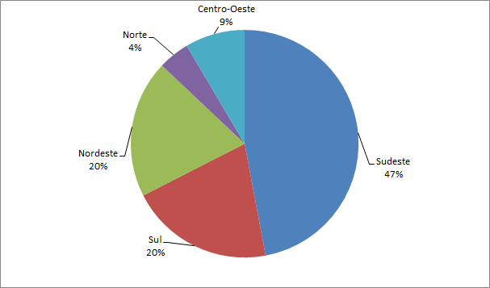
% de correspondentes por região do país
Acesso à Comunidades Desassistidas pelos bancos?
Fonte: Banco Central

Slide 7
O modelo afetou o trabalho bancário e comerciário

Slide 8
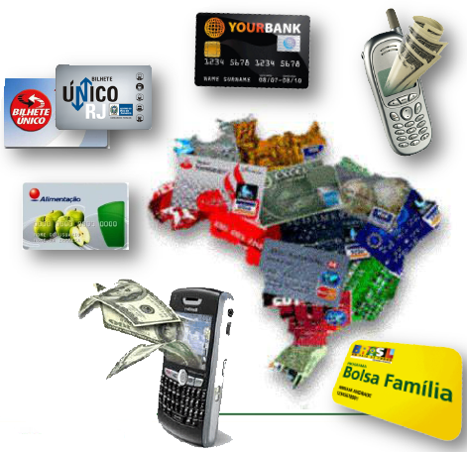
Mobile Payment

Slide 9
Justificativas para o Modelo Brasileiro
“O Crescimento acelerado do setor de telecomunicações”
259 milhões de celulares no país
- 82% são modelos pré-pagos;
- 5.564 municípios com cobertura de telefonia móvel, sendo 3.066 com cobertura de banda larga móvel 3G (87% da população);
- 62 milhões de acessos em banda larga (60% - 2011/2012);
- 3,3 milhões de contas já são acessadas via mobile banking (crescimento de 49%, em 2012)
- Experiências de sucesso na África, Ásia, Europa e EUA
Fonte: Telebrasil, set.2012.

Slide 10
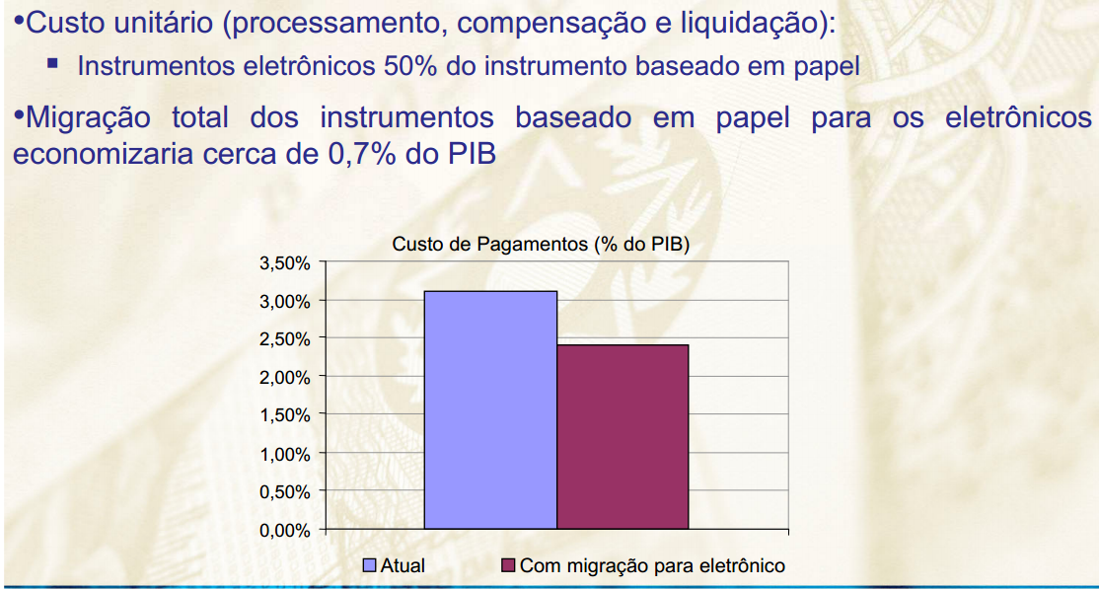
Justificativas Econômicas
Fonte: BCB
O Mobile Payment tem grande potencial para diminuir o uso de papel-moeda

Slide 11
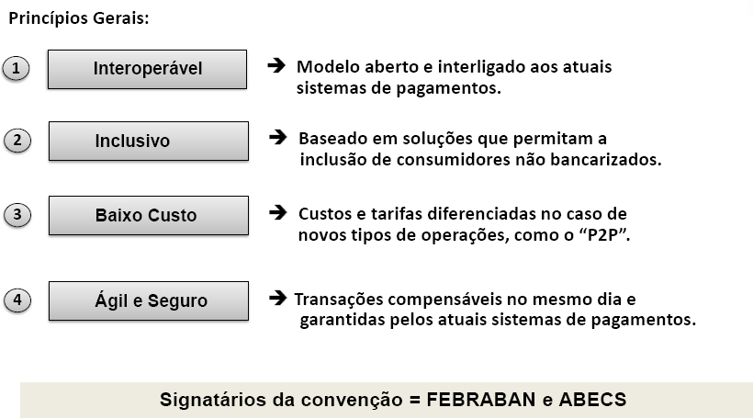
Proposta para o Modelo Brasileiro
Extraído de: IV Fórum de Inclusão Financeira

Slide 12
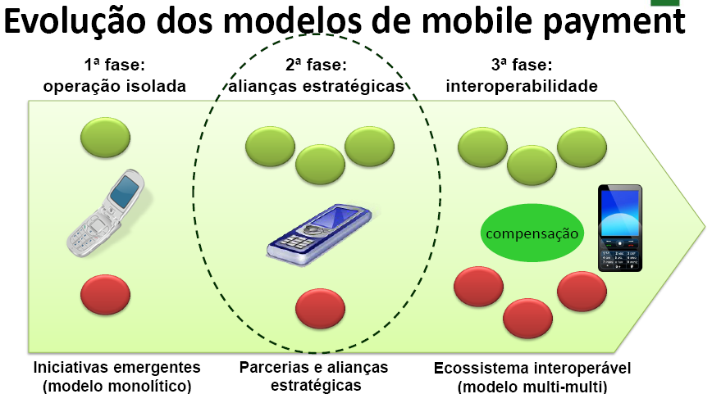
Extraído de: IV Fórum de Inclusão Financeira

Slide 13
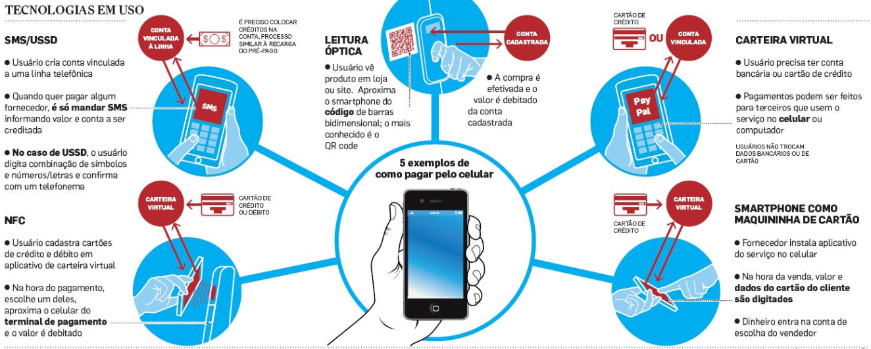

Slide 14
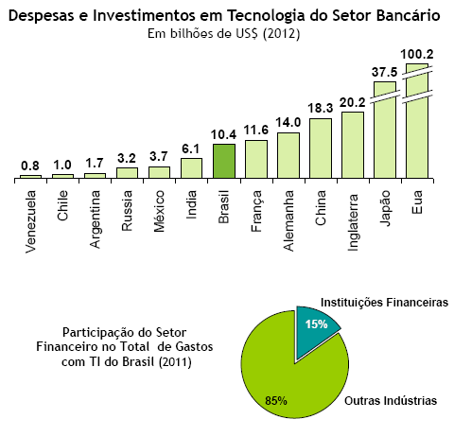
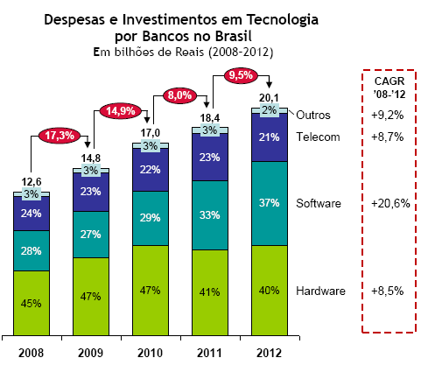
Gastos Acelerados em Tecnologia
Fonte: Pesquisa FEBRABAN de Tecnologia Bancária 2013

Slide 15
Marco Regulatório para Arranjos e Instituições de Pagamento
Regras e Questionamentos
Lei 12.865/2013

Slide 16
Lei 12.865, de 09 de outubro de 2013
“A Lei proporciona as condições para regulação e fiscalização do Bacen sobre os meios de pagamentos do país, (...); Estimula o Mobile Payments e a Inclusão Financeira, na medida em que cria condições básicas para os investimentos”
(Marcelo Araújo Noronha, BCB)
Regulação CMN – BACEN:
- Resoluções: 4.282 e 4.283
- Circulares: 3.680, 3.681, 3.682 e 3.683

Slide 17
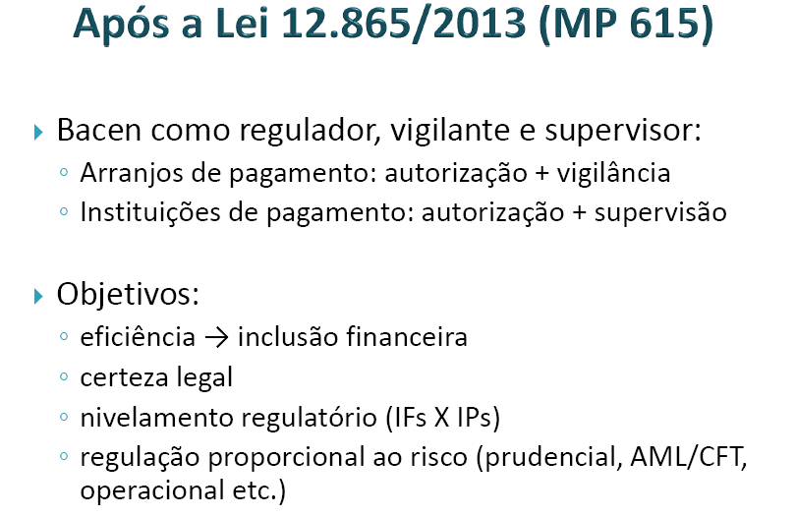
Justificativas do Banco Central
Extraído de: Aldo Mendes (Seminário Novas Regras para Pagamentos Eletrônicos)

Slide 18
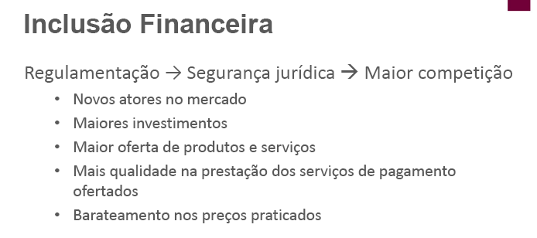
Justificativas do Banco Central
Extraído das Apresentações do V Fórum de Inclusão Financeira do BCB

Slide 19
Arranjos de Pagamento
Extraído das Apresentações do V Fórum de Inclusão Financeira do BCB

Slide 20
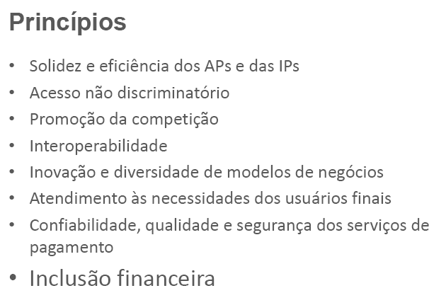
Arranjos de Pagamento
Extraído das Apresentações do V Fórum de Inclusão Financeira do BCB

Slide 21
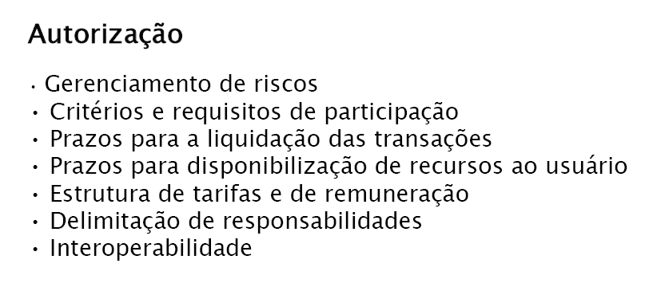
Arranjos de Pagamento
Extraído de: Aldo Mendes (Seminário Novas Regras para Pagamentos Eletrônicos)

Slide 22
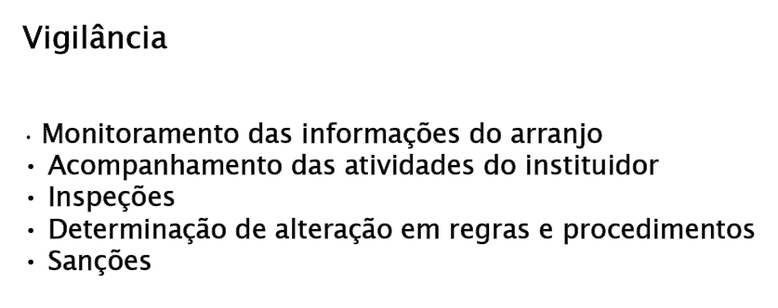
Arranjos de Pagamento
Extraído de: Aldo Mendes (Seminário Novas Regras para Pagamentos Eletrônicos)

Slide 23
Instituições de Pagamento
Extraído de: Aldo Mendes (Seminário Novas Regras para Pagamentos Eletrônicos)

Slide 24
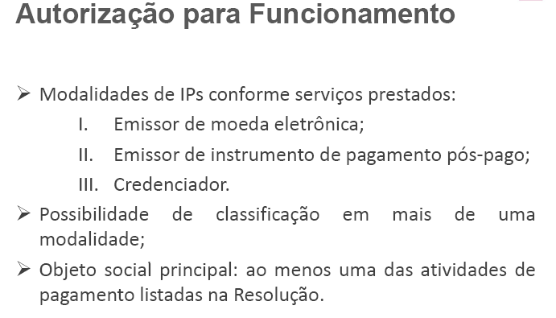
Instituições de Pagamento
Extraído das Apresentações do V Fórum de Inclusão Financeira do BCB

Slide 25
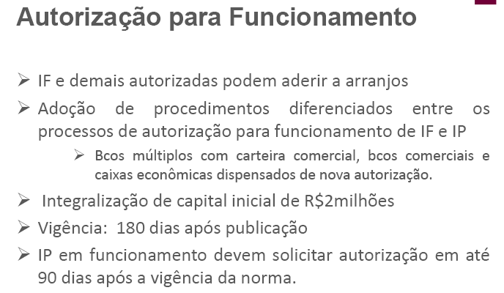
Instituições de Pagamento
Extraído das Apresentações do V Fórum de Inclusão Financeira do BCB

Slide 26
Contas de Pagamento
Extraído de: Aldo Mendes (Seminário Novas Regras para Pagamentos Eletrônicos)

Slide 27
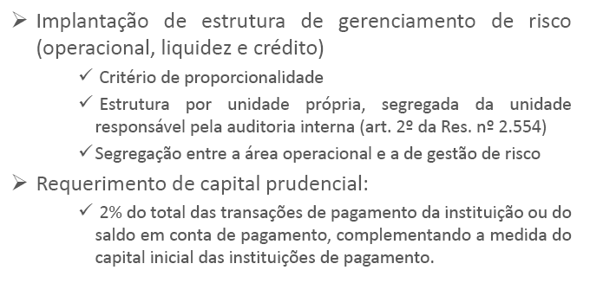
Gerenciamento de Risco
Extraído das Apresentações do V Fórum de Inclusão Financeira do BCB

Slide 28
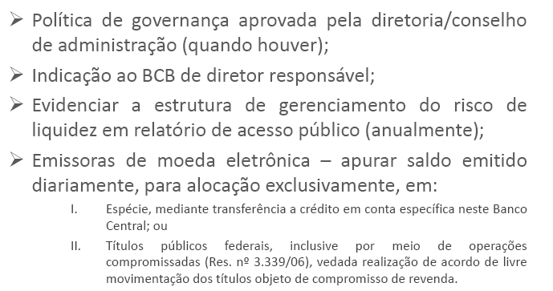
Gerenciamento de Risco
Extraído das Apresentações do V Fórum de Inclusão Financeira do BCB

Slide 29
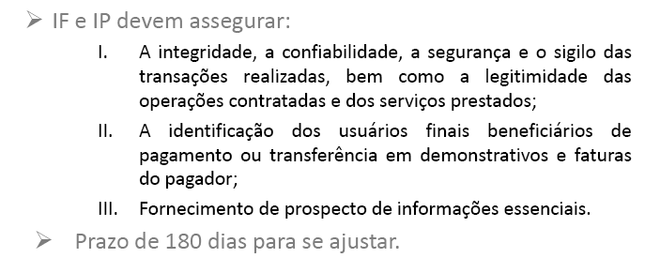
Gerenciamento de Risco
Extraído das Apresentações do V Fórum de Inclusão Financeira do BCB

Slide 30
Marco Regulatório para Arranjos e Instituições de Pagamento
Problemas a serem resolvidos e questões a serem respondidas

Slide 31
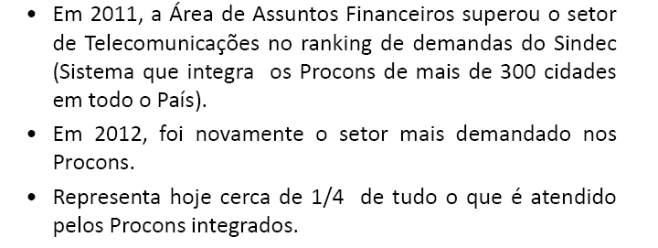
Reclamações Crescentes
Extraído da Apresentação de Juliana Pereira da Silva – Secretaria Nacional do Consumidor

Slide 32
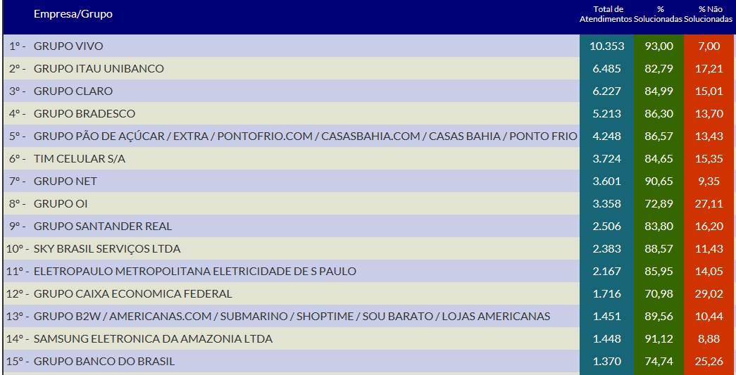
Empresas mais reclamadas no Procon-SP - 2013
Fonte: Procon-SP

Slide 33
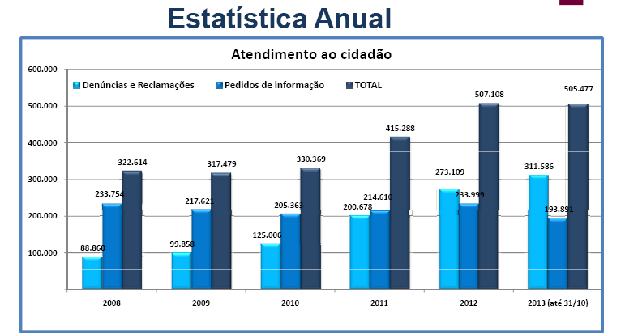
Reclamações Crescentes nos canais do Banco Central
Extraído da Apresentação de Fernando Dutra – Atendimento Institucional - BCB

Slide 34
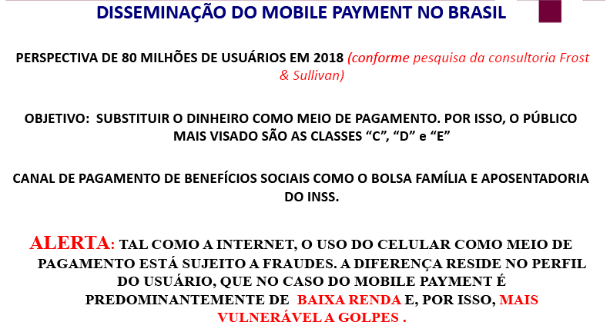
Riscos Significativos
Extraído da Apresentação de Antonio Fonseca – Subprocurador-Geral da União

Slide 35
Dúvidas sobre a Garantia dos Princípios de Funcionamento
Extraído da Apresentação de Antonio Fonseca – Subprocurador-Geral da União

Slide 36
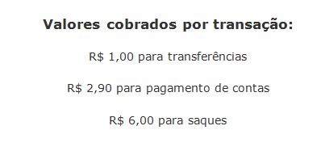
Voltado para público de baixa renda?
Extraído da Apresentação da Eduardo Abreu- Diretor de Marketing da MFS

Slide 37
Quem responderá por problemas que surgirem com o novo sistema???

Slide 38
Quem representará trabalhadores das novas instituições de pagamento???

Slide 39
A qual categoria pertencerão esses trabalhadores???

Slide 40
Muito Obrigada!
Vívian Machado
vivian@dieese.org.br

